Slide 1
CSS (Cascadıng Style Sheet)

Slide 2
CSS
HTML kodun yapısıyla ilgilenirken CSS görünüşü ile ilgilidir.
Yapıyı dönüştürerek güzel görünümü sağlar.
Bir web sayfasının yalnızca bilgi aktarması yetmez.
Kullanıcının gözüne hoş gelmeli
Kullanıcı tecrübesi (user experience) yaratmalı

Slide 3
CSS
Statik bir içerik farklı CSS’ler ile çalışıp farklı görünümler sunabilmektedir.
http://www.csszengarden.com
Örnek css tasarımları içeren bir site
Tamamen aynı statik içerik, farklı görünümler

Slide 4
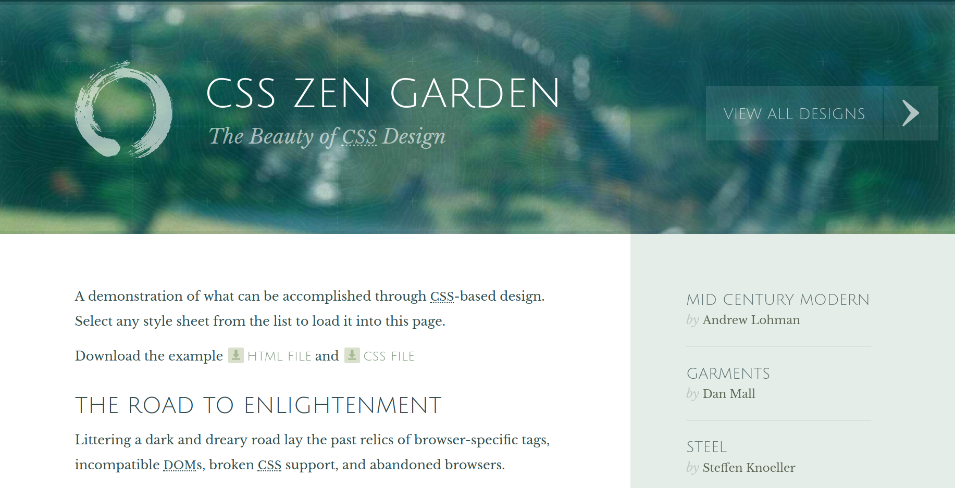
CSS Templates

Slide 5
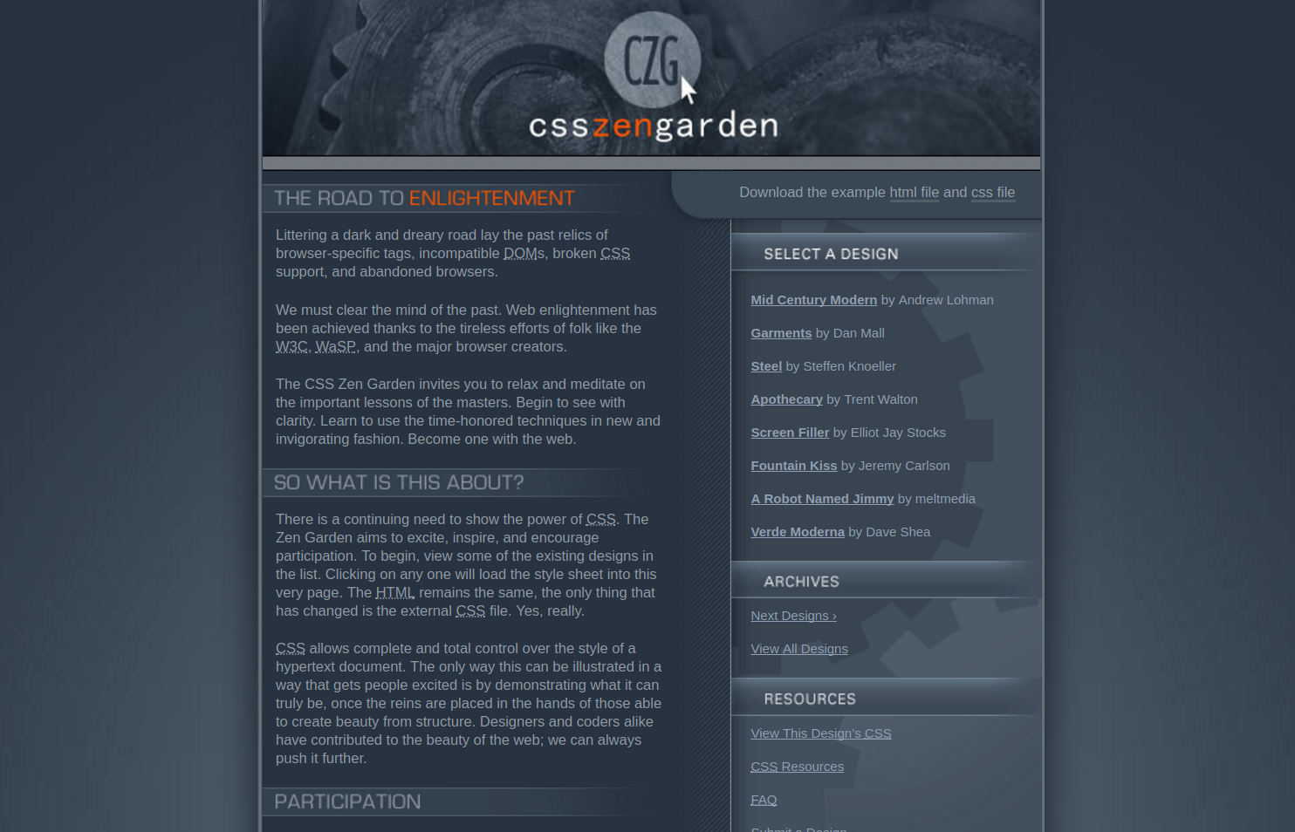
CSS Templates

Slide 6
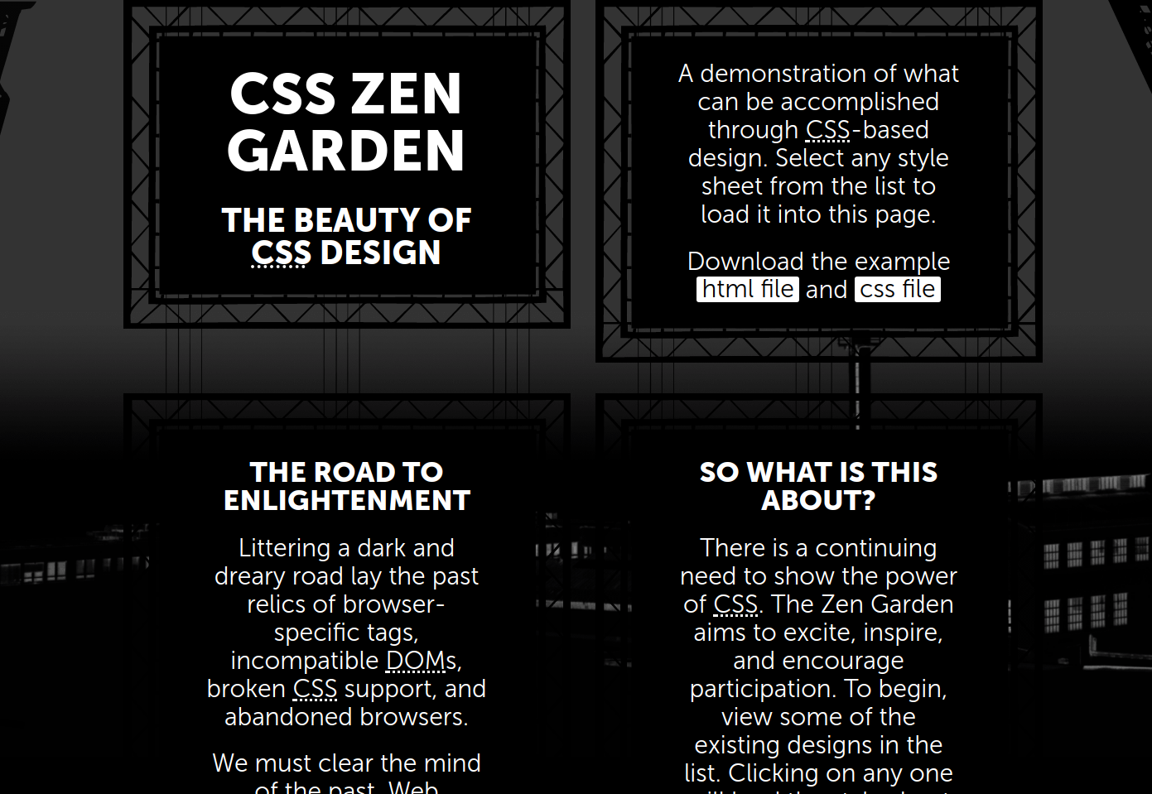
CSS Templates

Slide 7
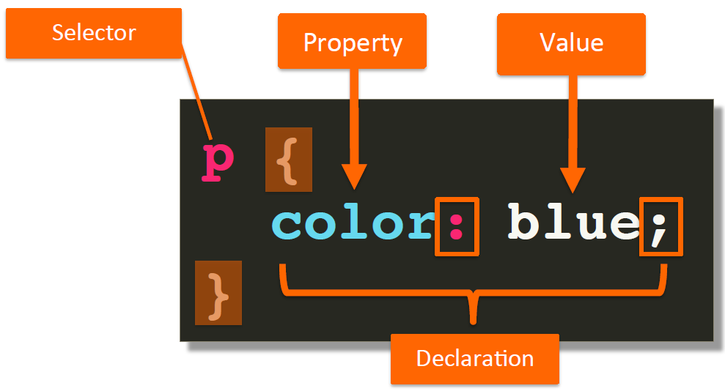
CSS Anatomy of a Rule

Slide 8
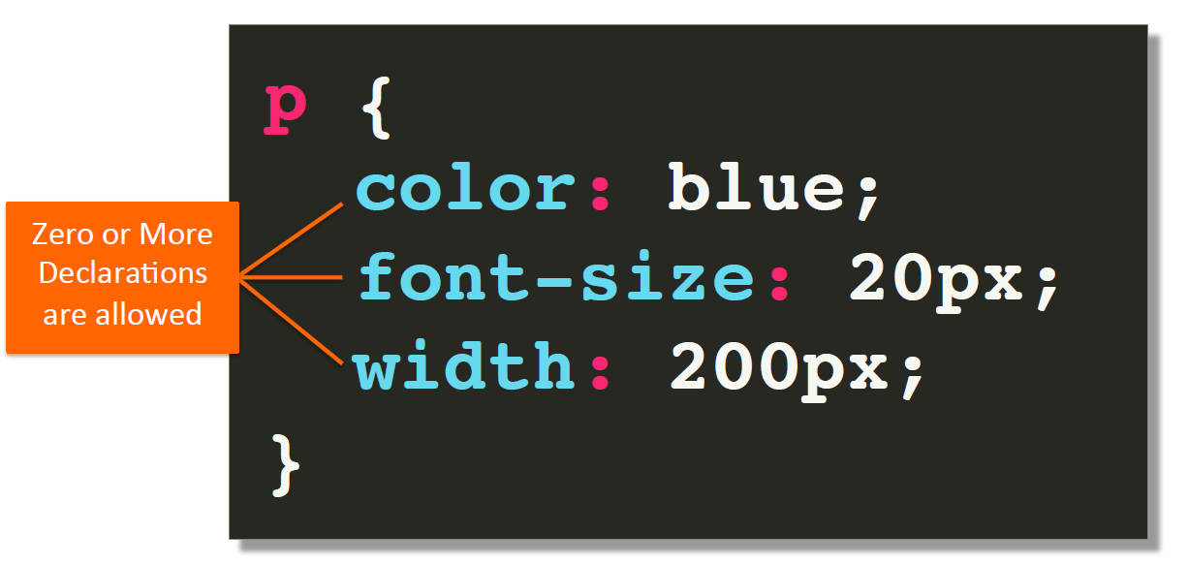
CSS Anatomy of a Rule

Slide 9
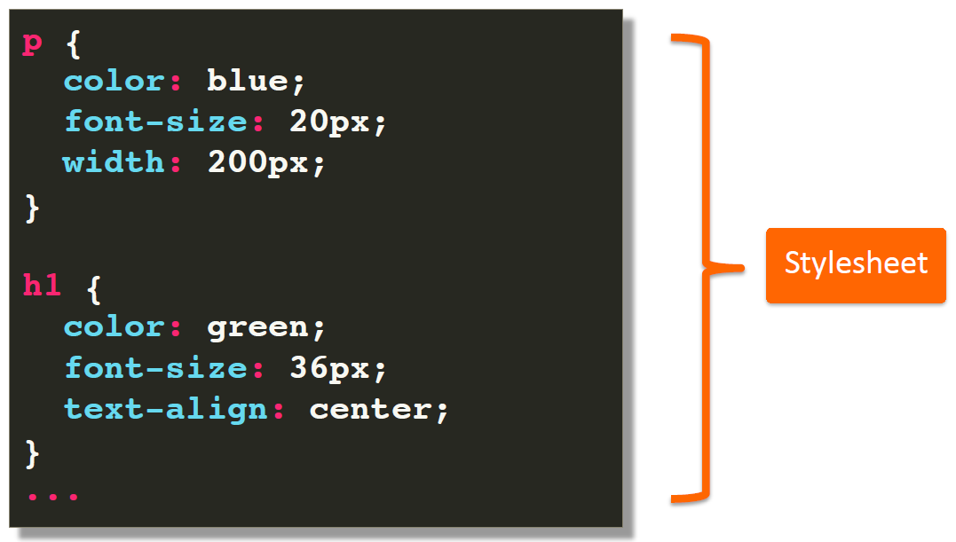
Stylesheet

Slide 10
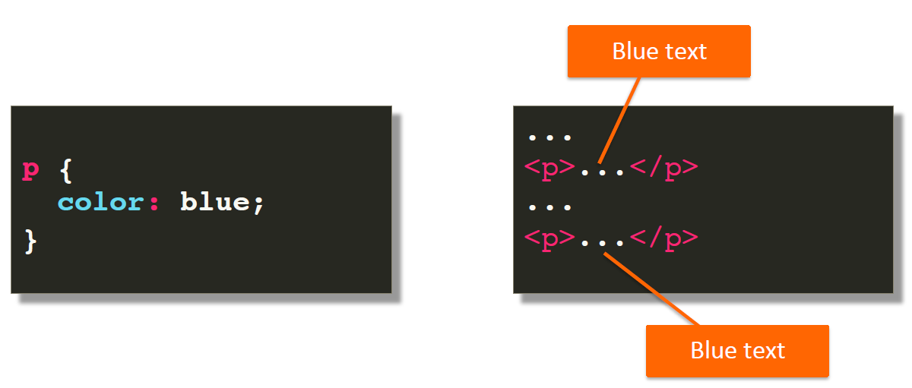
Element Selector

Slide 11
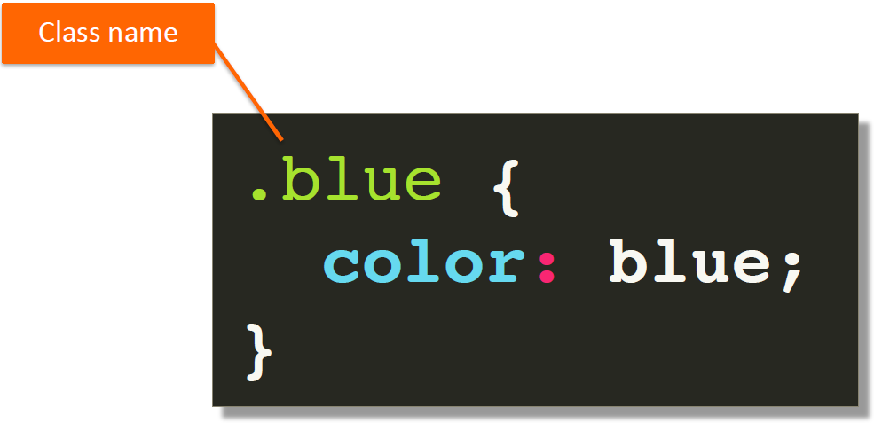
Class Selector

Slide 12
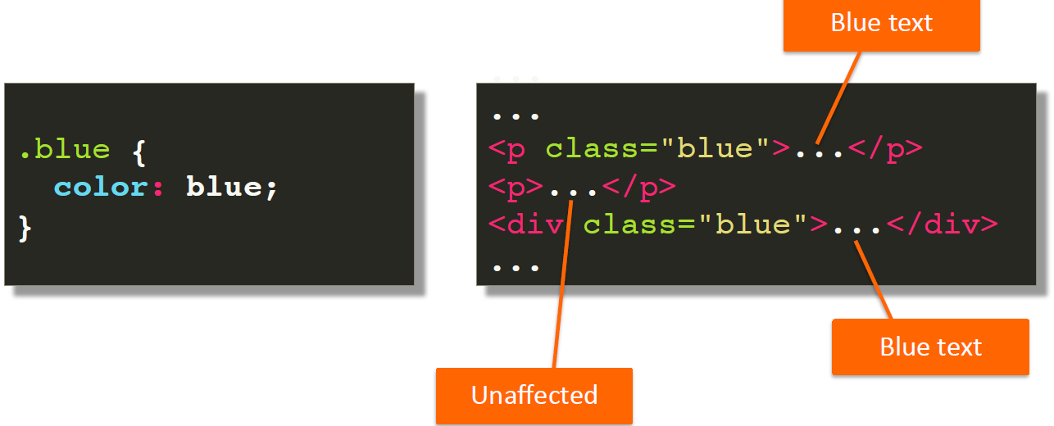
Class Selector

Slide 13
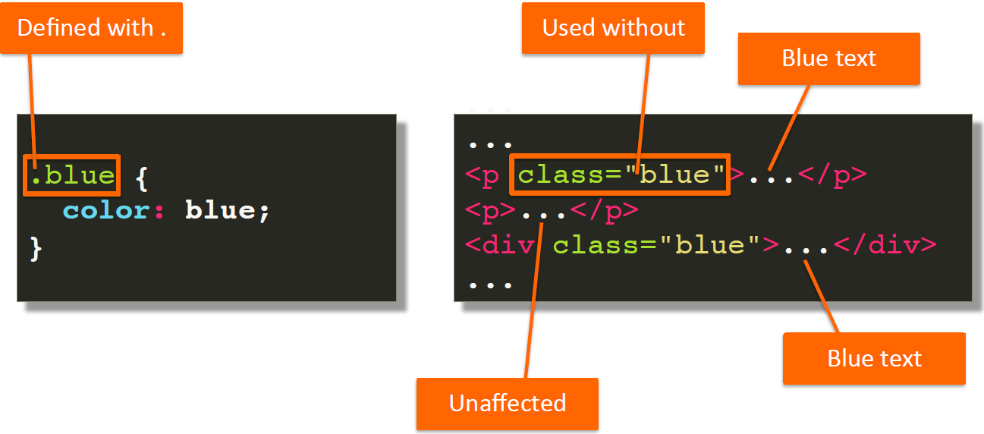
Class Selector

Slide 14
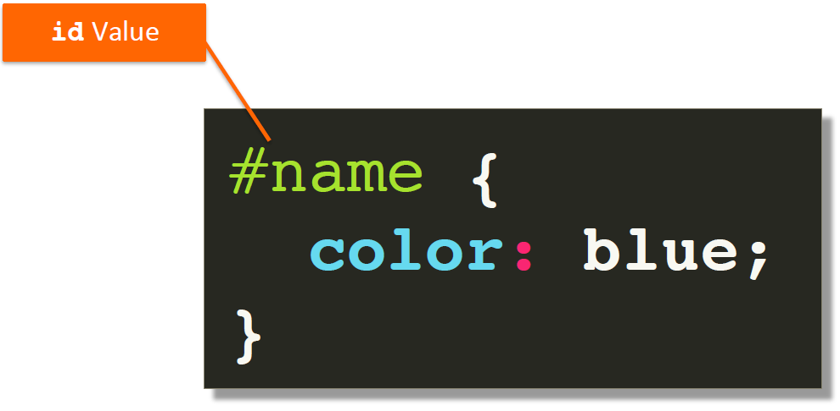
ID Selector

Slide 15
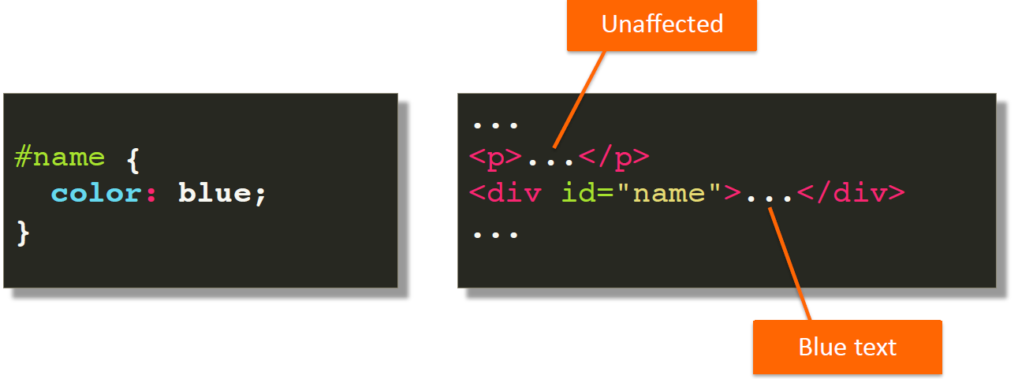
ID Selector

Slide 16
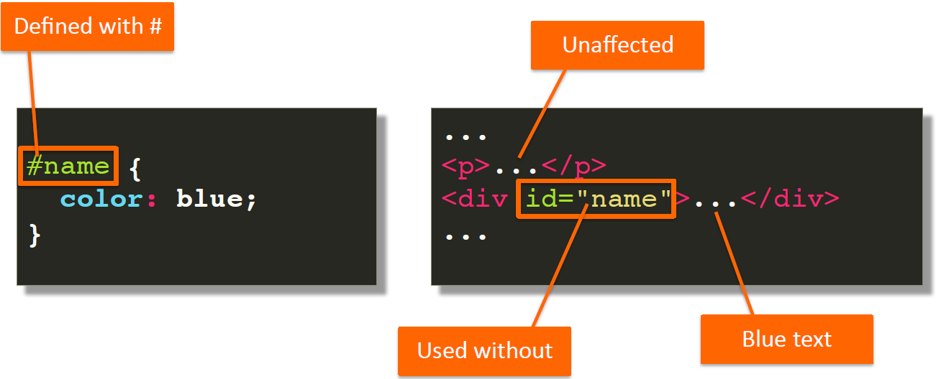
ID Selector

Slide 17
Selectors
HTML dökümanında styling uygulanırken bunu her elemanın id’sine göre yapmaktan kaçınılmalı
Styling’in genel amacı genelleme ve yeniden kullanım yaparak düzenlemedir.

Slide 18
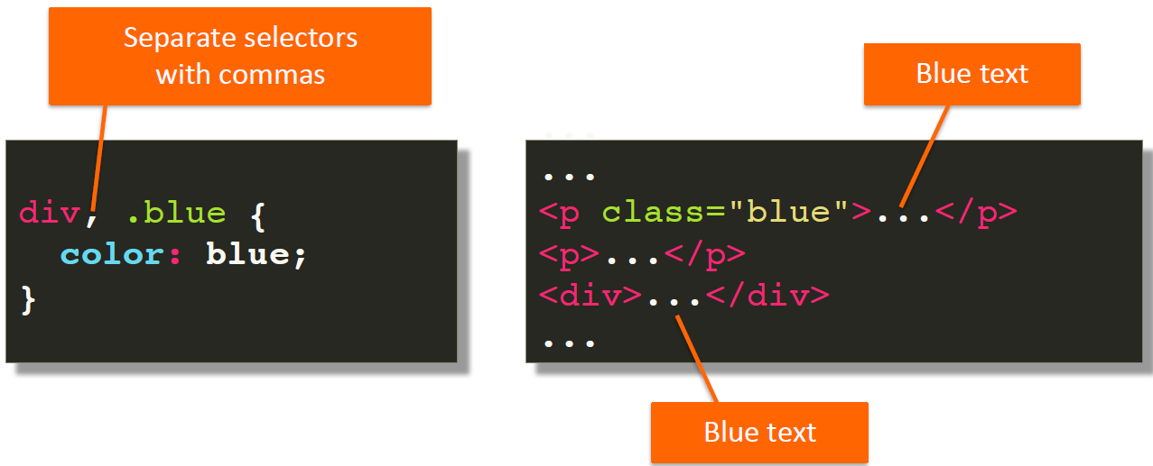
Grouping Selectors

Slide 19
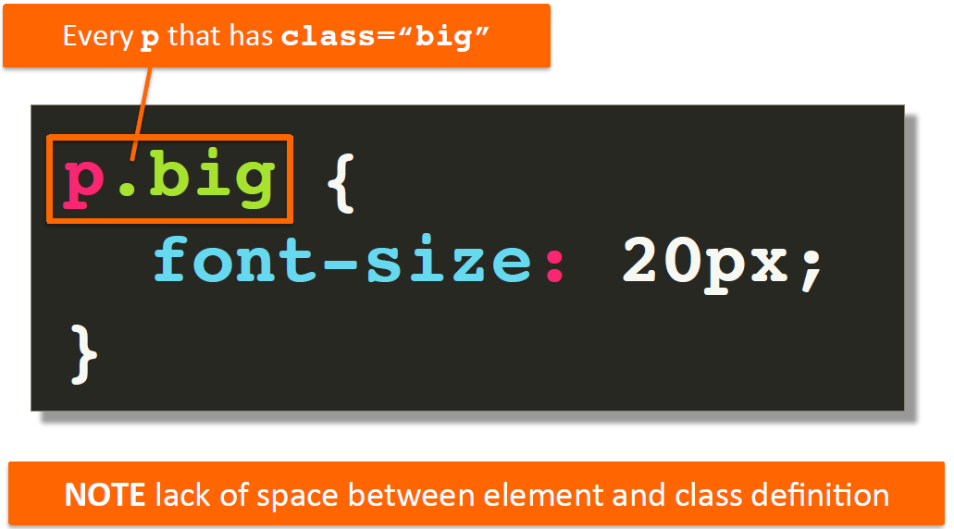
Combining Selectors
Element With Class Selector

Slide 20
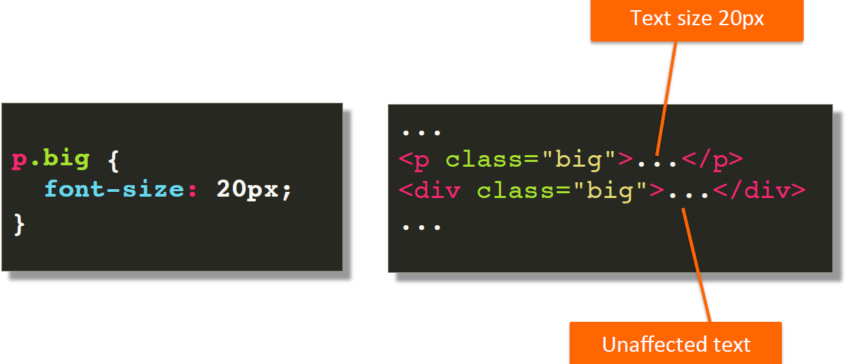
Element With Class Selector

Slide 21
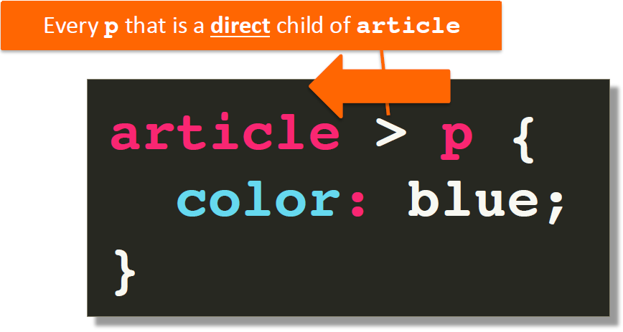
Child Selector

Slide 22
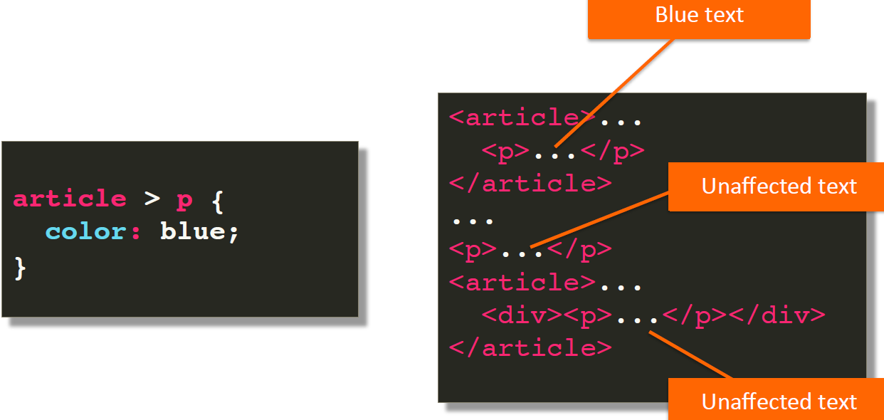
Child Selector

Slide 23
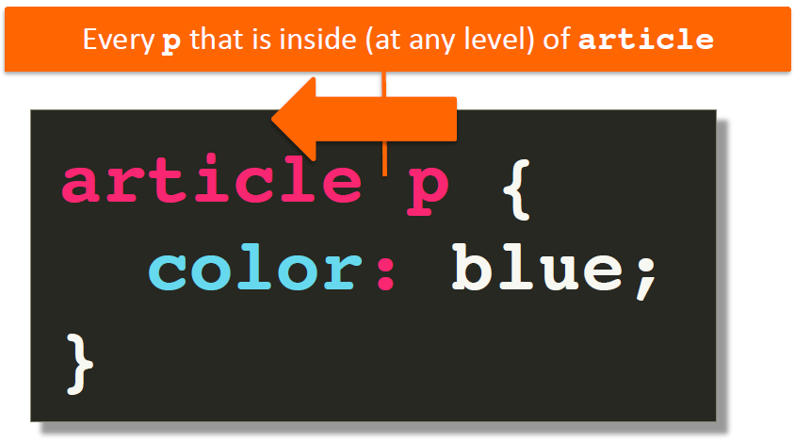
Descendant Selector

Slide 24
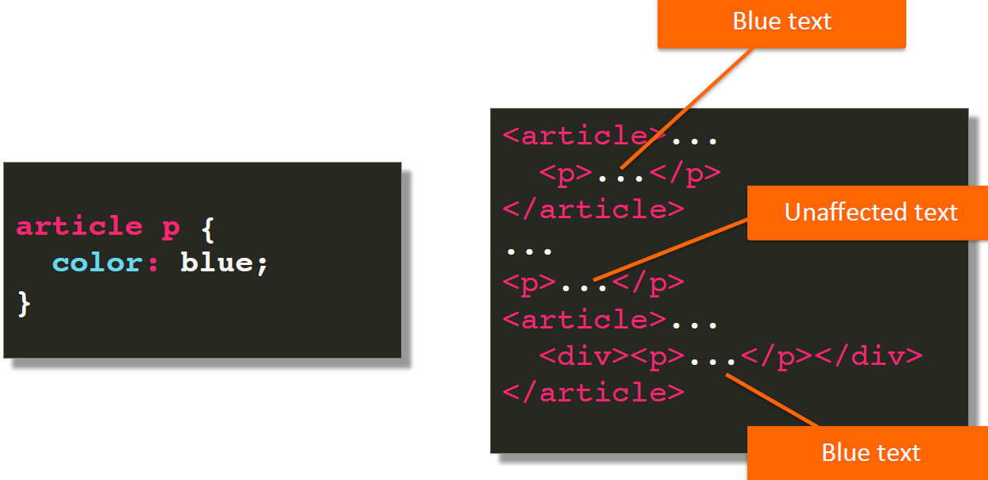
Descendant Selector

Slide 25
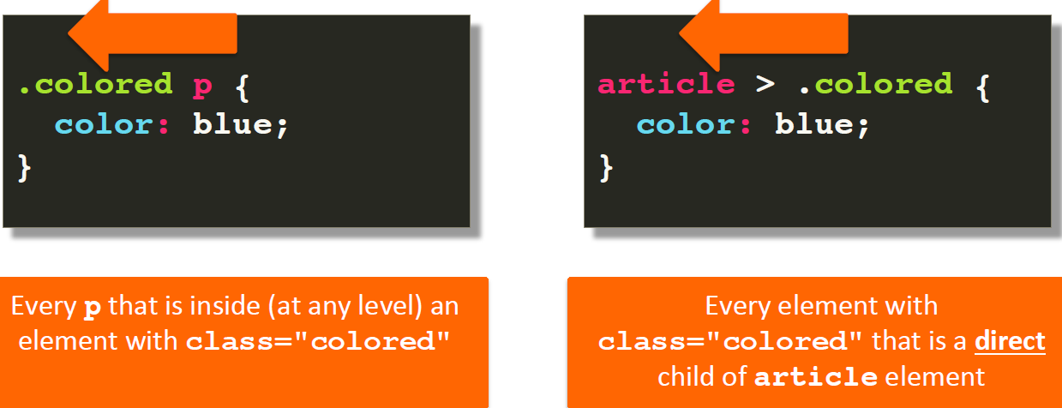
Not Limited To Element Selectors

Slide 26
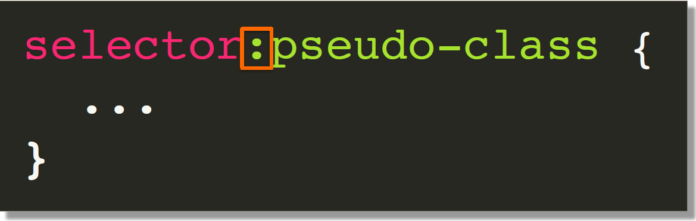
Pseudo-Class Selector

Slide 27
Pseudo-Class Selector
Many pseudo-class selectors exist:
:link
:visited
:hover
:active
:nth-child(…)

Slide 28
Style Placement
External (style.css)
Internal (<head> içinde)
Inline (elementin içinde)

Slide 29
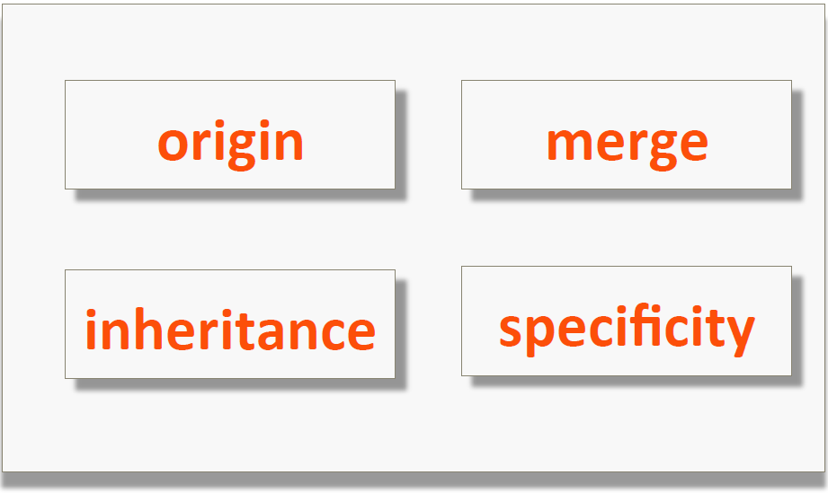
Conflict Resolution

Slide 30
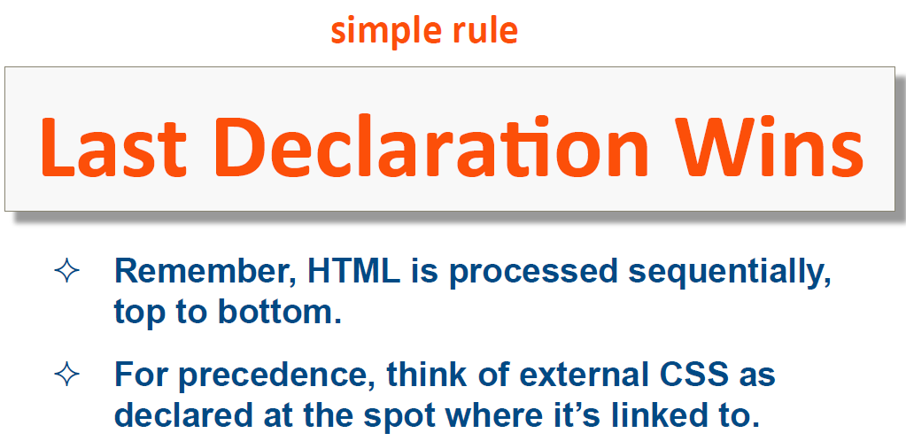
Origin Precedence (when in conflict)

Slide 31
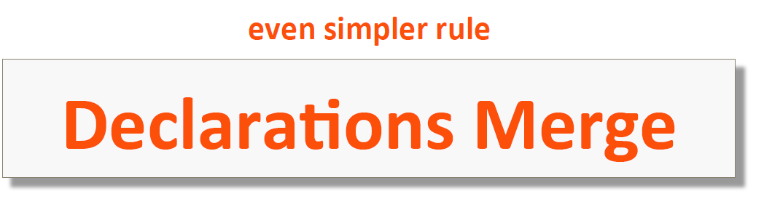
Origin Precedence (when no conflict)

Slide 32
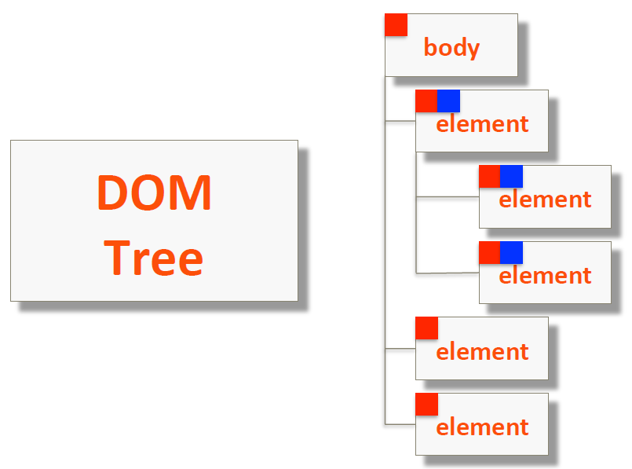
Inheritance

Slide 33

Specificity

Slide 34
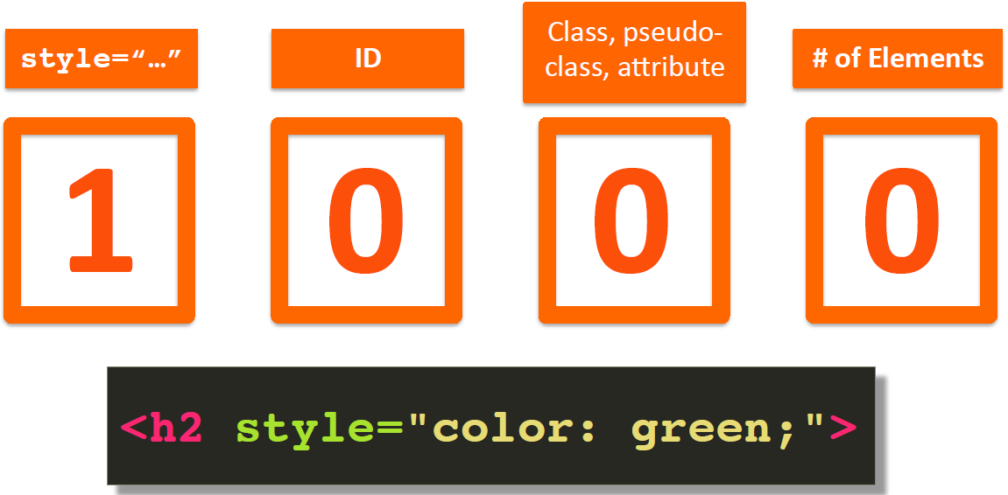
Specificity (score)

Slide 35
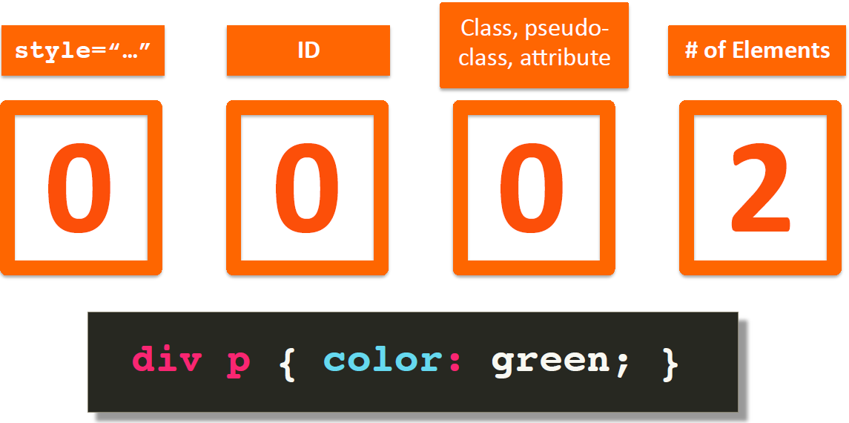
Specificity (score)

Slide 36
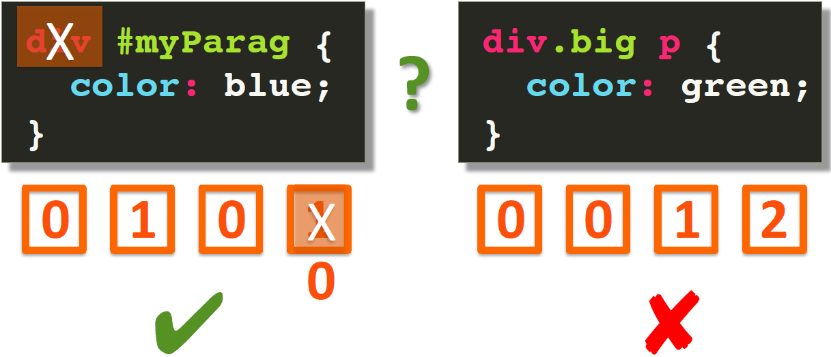
Specificity (score)

Slide 37
Stylıng Text
CSS’te styling için kullanılan çok fazla sayıda özellik vardır.
Color, font-family, font-style, text-align vb.
Büyüklük için en temel ölçü birimi pixel’dir
px ile ifade edilir.
Text büyüklüğünü kontrol eden göreceli ölçekleme için % ve em kullanılır.

Slide 38
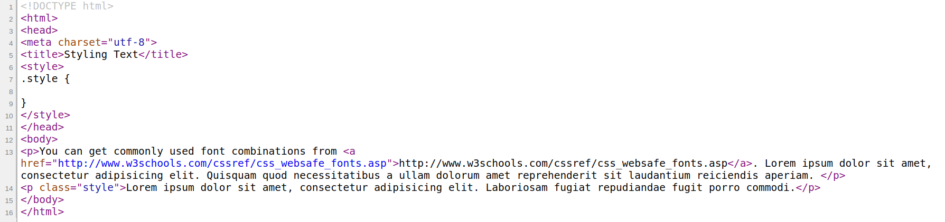
Stylıng Öncesi

Slide 39
Stylıng Öncesi - Sonuç

Slide 40
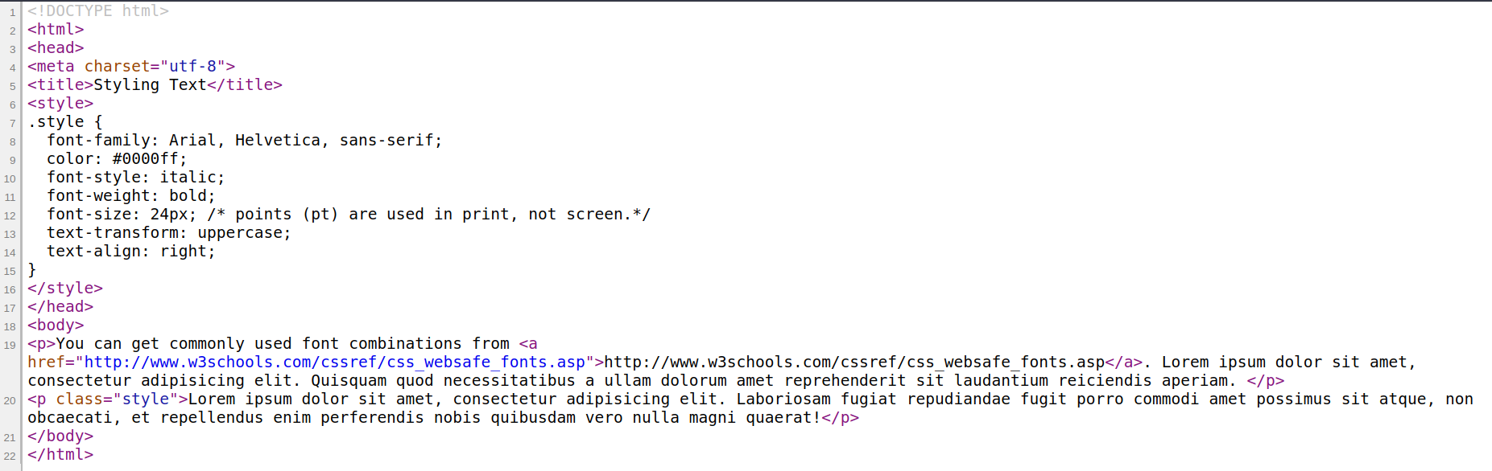
Stylıng Sonrası

Slide 41
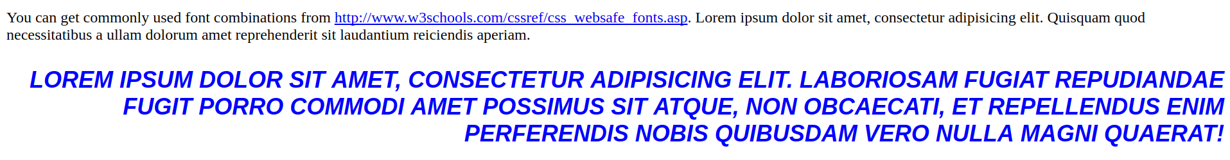
Stylıng Sonrası Sonuç

Slide 42
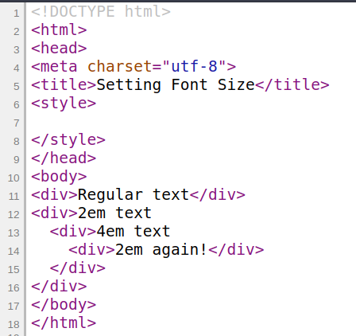
Font Sıze Öncesi

Slide 43
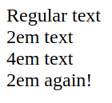
Font Sıze Öncesi - Sonuç

Slide 44
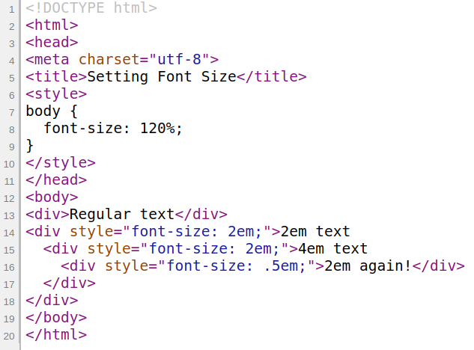
Font Sıze Sonrası

Slide 45
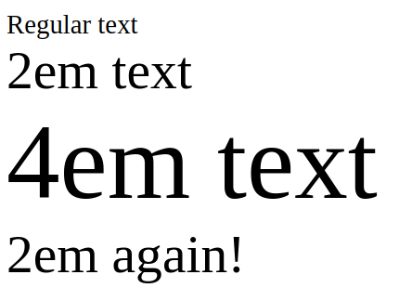
Font Sıze Sonrası - Sonuç

Slide 46
Box Model
margin: Border dışı boşluk
border: Çerçevesi
padding: Border içi boşluk
Bazı özellikler default olarak browser’ın kendisinden gelir
Değiştirmek için reset etmek gerekir

Slide 47
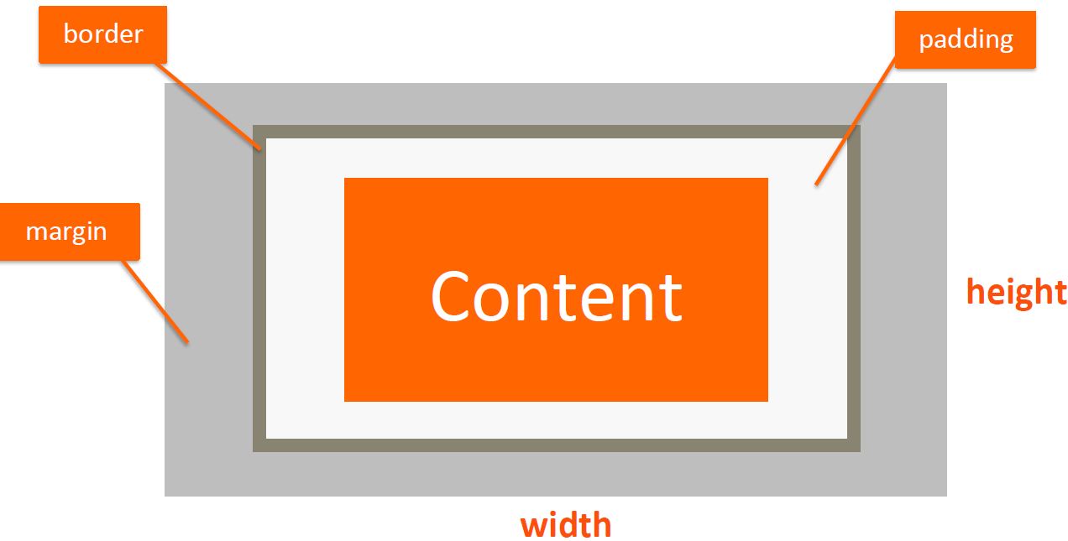
Box Model

Slide 48
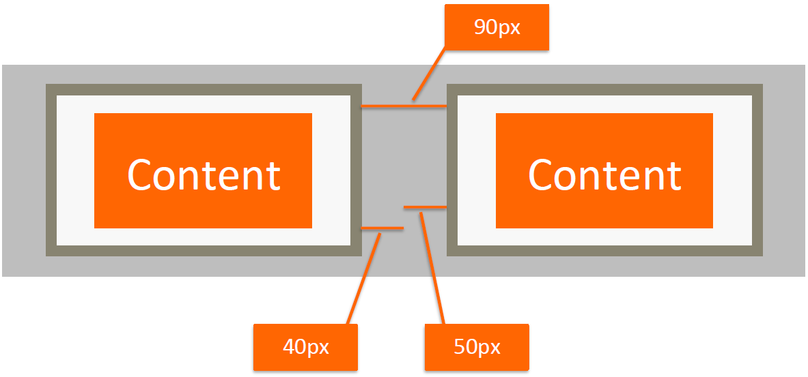
Cumulative Margins

Slide 49
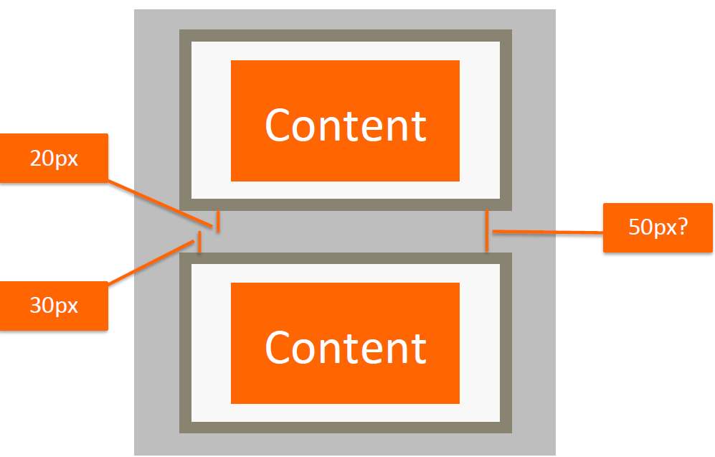
Cumulative Margins

Slide 50
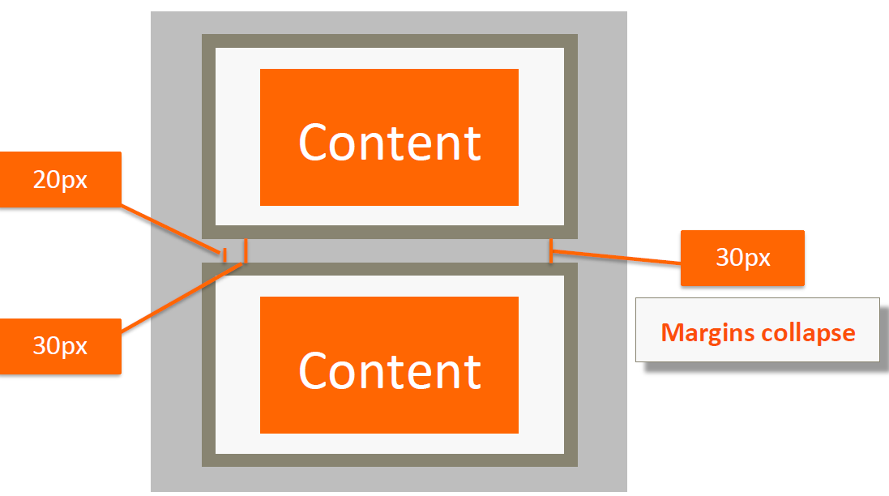
Cumulative Margins

Slide 51
Box Sızıng
Default olarak browser tarafından konulan box tipi content-box’tır
Sadece içeriğin büyüklüğünü ifade eder.
Bootstrap framework’te de kullanılan ve kullanımı önerilen box tipi ise border-box’tır.
Margin hariç olmak üzere border, padding ve içerik ile birlikte tüm kutunun toplam büyüklüğünü ifade eder.
Box-sizing inherite olmaz.

Slide 52
Summary
Box model – essential to understand
Prefer box-sizing: border-box
The * (universal) selector
Cumulative and collapsing margins
Content overflow

Slide 53
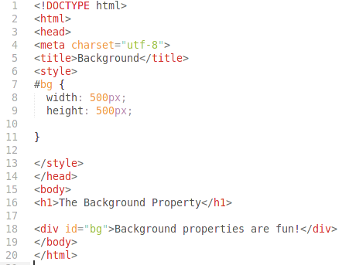
Background Property Before

Slide 54
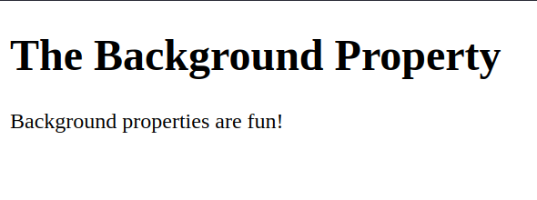
Background Property Before Result

Slide 55
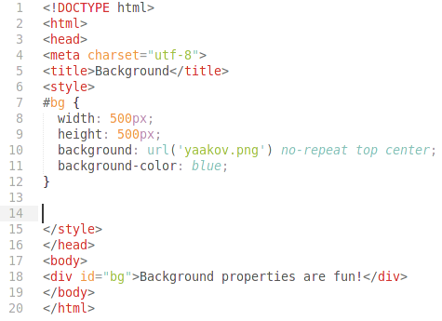
Background Property After

Slide 56
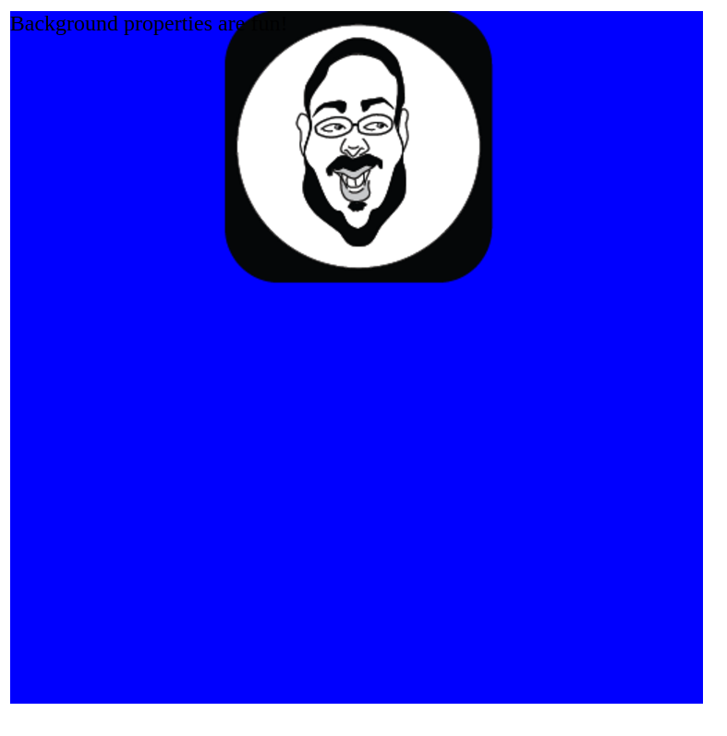
Background Property After Result

Slide 57
Posıtıonıng By Floatıng
Positioning ile içerik browser üzerinde taşınabilir.
Örn: float: right
Taşınan içerik normak döküman akışı dışına çıkar.
Döküman akışını resetlemek için temizleme işlemi yapılır.
Örn: clear: right

Slide 58
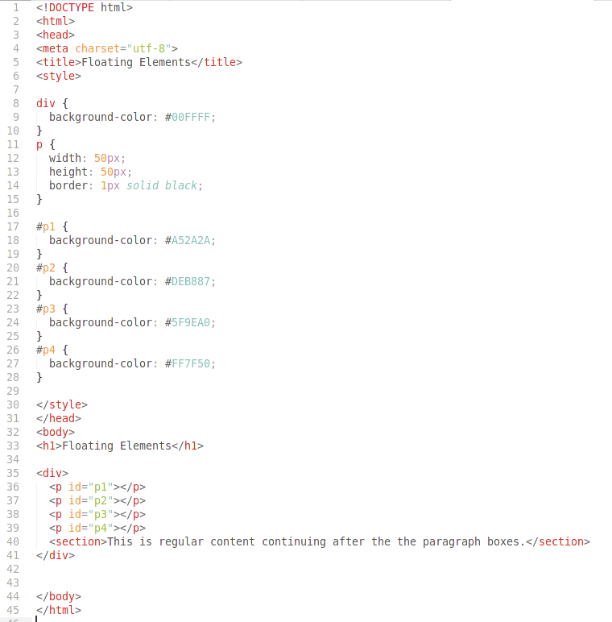
Floatıng Before

Slide 59
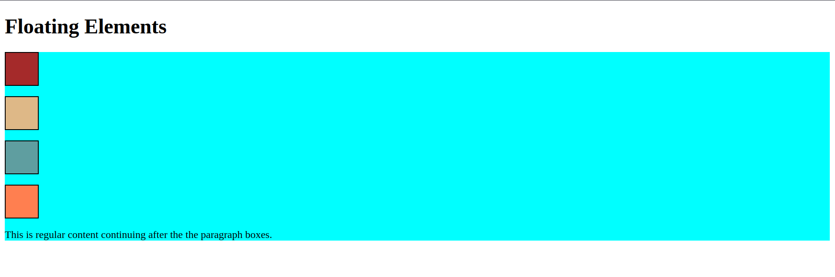
Floatıng Before- Result

Slide 60
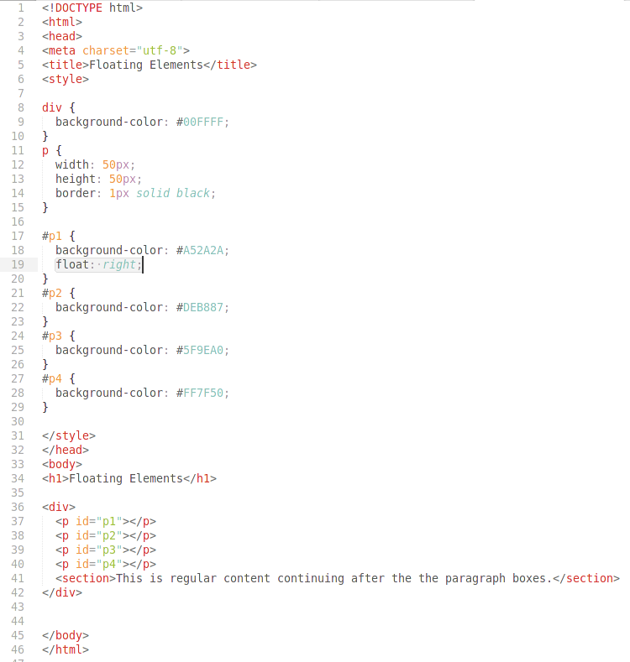
Floatıng Rıght

Slide 61
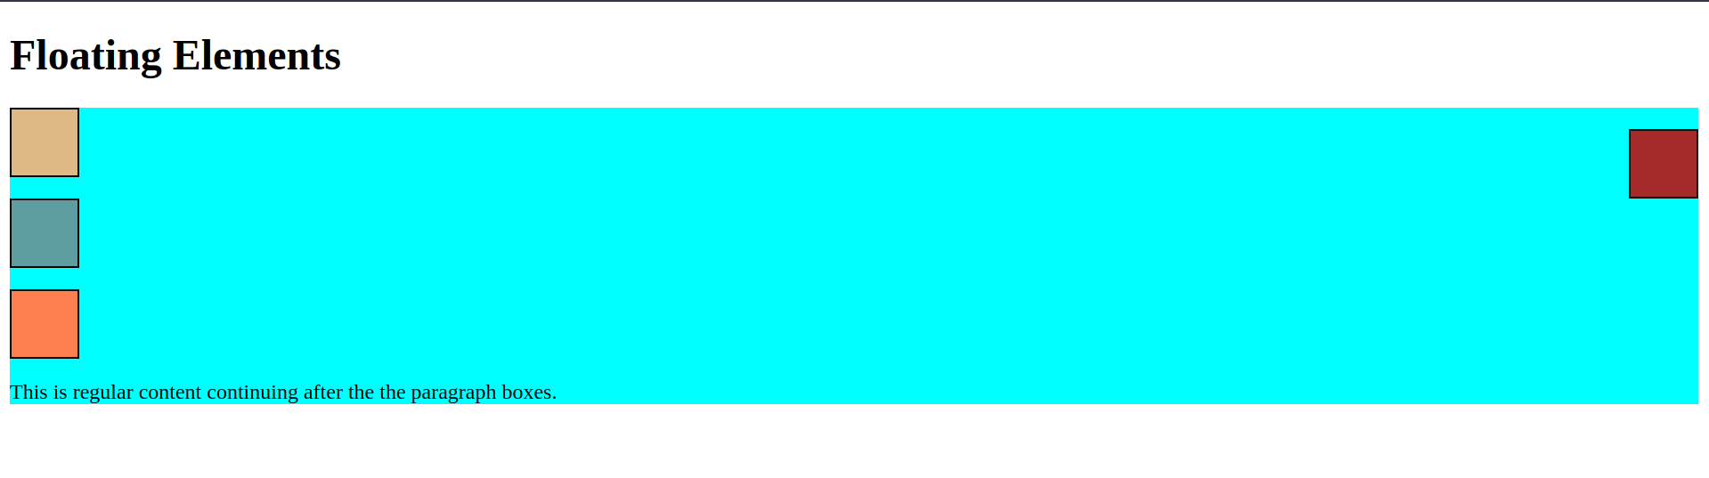
Floatıng Rıght- Result

Slide 62
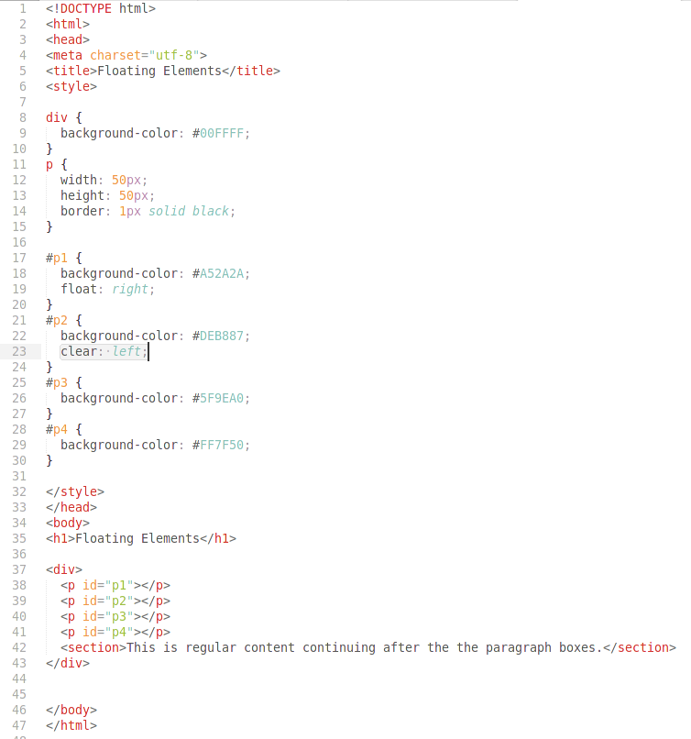
Floatıng Rıght & Clear Left

Slide 63
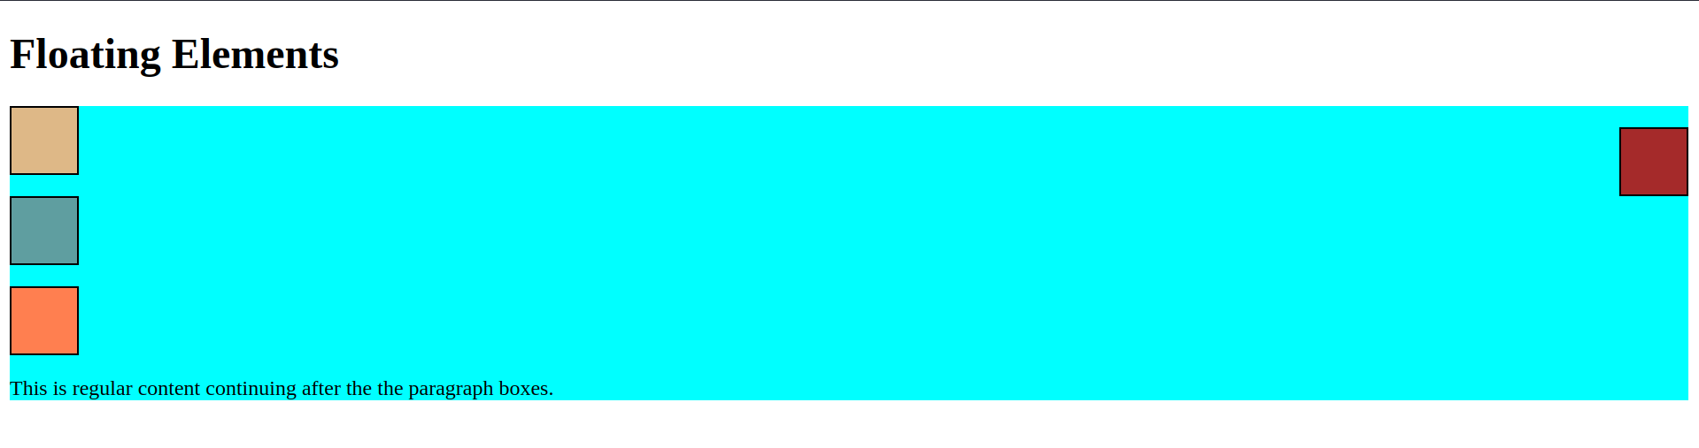
Floatıng Rıght& Clear Left- Result

Slide 64

Floatıng Rıght & Clear Rıght

Slide 65

Floatıng Rıght & Clear Rıght- Result

Slide 66
Two Column Desıgn
Çift sütun tasarım için ilgili elemanın genişliği istenilen yüzde ile ayarlanır.
Çift sütun için %50
Ancak browser default content box geldiği için box özelliklerinin değiştirilmesi durumunda içerik taşarak alt satıra geçebilir
Bundan sakınmak için border box kullanılması daha uygun olacaktır.

Slide 67

Two Column Before

Slide 68

Two Column- Result

Slide 69

Two Column - Content Box

Slide 70

Two Column - Content Box- Result

Slide 71

Two Column - Border Box

Slide 72

Two Column - Border Box- Result

Slide 73

Relative and Absolute Element Positioning
Static Positioning

Slide 74
Relative Positioning
Element is positioned relative to its position in normal document flow.
Positioning CSS (offset) properties are:
top, bottom, left, right
Element is NOT taken out of normal document flow
Even if moved, its original spot is preserved

Slide 75

Relative Positioning

Slide 76

Relative Positioning

Slide 77

Relative Positioning

Slide 78
Absolute Positioning
All offsets (top, bottom, left, right) are relative to the position of the nearest ancestor which has positioning set on it, other than static.
By default, html is the only element that has non-static positioning set on it (relative).
Element is taken out of normal document flow

Slide 79

Absolute Positioning

Slide 80

Absolute Positioning

Slide 81

Absolute Positioning

Slide 82

Absolute Positioning

Slide 83

Media Queries

Slide 84

Media Query Common Features

Slide 85

Media Query Common Logical Operators

Slide 86

Media Query Common Approach

Slide 87
Summary
Basic syntax of a media query
@media (media feature)
@media (media feature) logical operator (media feature)
Remember not to overlap breakpoints
Usually, you provide base styling
Then, change or add to them in each media query

Slide 88

Responsive Design

Slide 89

What device do we need to support?

Slide 90

What is a Responsive Web Site?

Slide 91

Flexible

Slide 92



Examples

Slide 93
What is a Responsive Web Site?
Site’s layout adapts to the size of the device
Content verbosity or its visual delivery may change

Slide 94

Alternative to Responsive Design

Slide 95

12-Column Grid Responsive Layout

Slide 96

12-Column Grid Responsive Layout

Slide 97


Slide 98

12-Column Grid Responsive Layout

Slide 99

12-Column Grid Responsive Layout

Slide 100
Summary
Need and idea of responsive design
12-column grid layout
Use % to achieve fluid width (wrt browser width)
Viewport meta tag to turn off default mobile zooming

Slide 101

Introduction to Twitter Bootstrap

Slide 102

What is Bootstrap?

Slide 103

What is Bootstrap?

Slide 104

What is Bootstrap?

Slide 105

Disadvantages of Bootstrap (vs. Writing Your Own)?
A lot of features you will probably never use
Use selective download
You can write your own that’s more targeted/smaller
But it will take you a LOT longer to write it as well

Slide 106

Bootstrap Grid System

Slide 107

Bootstrap Grid System

Slide 108

Why Negative Row Margin?

Slide 109

Why Negative Row Margin?

Slide 110

Why Negative Row Margin?

Slide 111

Why Negative Row Margin?

Slide 112

Why Negative Row Margin?

Slide 113

Why Negative Row Margin?

Slide 114
Summary
Structure Bootstrap expects for the grid-based layout
Needs to be inside .container (or .container-fluid)
All columns must be inside .row
SIZE identifier identifies at which breakpoint specified column spans will be ignored and all elements will collapse (i.e., stack)
If no other rules apply, specifying col-xs-… will keep that layout no matter what the size of the screen

Slide 115
Ödev-1
https://github.com/jhu-ep-coursera/fullstack-course4/blob/master/assignments/assignment2/Assignment-2.md

